Slide 1
المحاضرة الرابعة والخامسة
النظريات العاملية
نظرية ثورنديك- نظرية القدرات العقلية الأولية (ثيرستون)

Slide 2
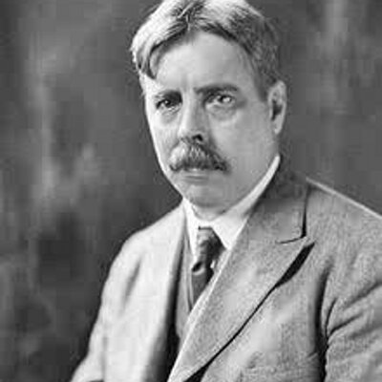
نظرية ثورنديك-العوامل المتعددة
إدوراد ثورنديك
1874-1949

Slide 3
نظرية ثورنديك
يعد عالم النفس الأمريكي إدوارد ثورنديك (1874-1949) من أوائل علماء النفس الامريكان الذين اعتقدوا بإمكانية فهم ماهية الذكاء من خلال دراسات التعلم ، حيث يرى أن قدرة الانسان الفكرية تعتمد على اكتساب المعرفة وليس على عامل القدرة العقلية.
بناء على لك نجده من أوائل الذين عارضوا النظريات التي تعزو الفروق الفردية إلى سرعة النشاط العقلي ، فنجد أنه من المعارضين لنظرية العالم سبيرمان.

Slide 4
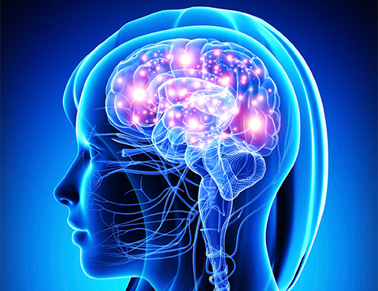
تعليق ثورنديك على نظرية العاملين!
رفض ثورنديك فكرة وجود عامل عام في جميع الاختبارات العقلية و كان رأيه هذا تبسيط مخل نتج عن قلة عدد أفراد العينة المستخدمة في النظرية، وكذلك عدد الاختبارات التي طبقها عليهم وطبيعتها الحسية البسيطة. مما أدى إلى اختزال القدرات العقلية في عامل واحد ، حيث يعتقد بوجود عوامل أخرى مثل الذاكرة والإدراك والاستدلال.

Slide 5
وكان ثورنديك يري ان الموضوع الرئيسي لعلم النفس هو دراسة السلوك اي دراسة كل ما يفعله الكائن الحي وكل ما يقوم به من نشاط .
السلوك عملية تبدا بتنبيه خارجي ثم ينتقل هذا التنبيه من الاطراف العصبية الي المراكز العصبية ثم الي المخ وينتهي باستجابة ما بمعني ان السلوك يبدا بوجود مثير وينتهي بوجود استجابة ما .
ويرى ثورنديك ان الذكاء يعتمد اساسا علي عدد ودرجة تعقيد الوصلات العصبية التي تصل بين المثيرات والاستجابات ,
كما حاول ان يفرق بين المستويات العقلية المختلفة علي اساس عدد هذه الوصلات حيث يزداد عدد هذه الوصلات ال درجة كبيرة عند العباقرة , بينما يقل عددها كثيرا عند ضعاف العقول .
وبهذا يستند النشاط العقلي الي علي عمل عدد كبير من القدرات المستقلة عن بعضها والمتخصصة ايضا و من ثم فقد رفض ثورنديك فكرة الذكاء العام واقترح تصنيفا ثلاثيا للذكاء.

Slide 6
مفاهيم ثورنديك عن الذكاء
تركز مفاهيم ثورنديك عن الذكاء على الاعتقاد بأن الفروق الفردية في القدرات العقلية تعتمد في جوهرها على عدد الارتباطات بين المثيرات والاستجابة، وهي الروابط التي تحدث نتيجة لاكتساب الفرد للمعرفة التي تأتي عن طريق التعلم والخبرة وهو ما يتفق مع العالم بينيه ذلك الحين.
ثورنديك يقول: الذكاء هو انعكاس للنشاط المعقد للجهاز العصبي وتحديدا للمشابك العصبية.
ثورنديك يقول وفقا لنظريته المعروفة بنظرية العوامل المتعددة : الذكاء هو محصلة عدد من القدرات العقلية الفطرية التي تتسم بالترابط والتمايز في ذات الوقت. ويفترض ان لأي أنشطة عقلية محددة عناصر مشتركة تتحد فيما بينها لتشكل مجموعات.

Slide 7
التصنيف الثلاثي للذكاء
الذكاء التجريدي: يسمى أيضا ذكاء الأفكار المجردة، ويتمثل في قدرة الانسان على التعامل مع اللغة ومفرداتها أو الرموز اللفظية والحسابية، وهو ما يمكن قياسه باختبارات الذكاء المعيارية أو المقننة.
الذكاء الآلي: يسمى أيضا الذكاء العملي أو الحركي، ويقصد به القدرة على تصور العلاقة بين الأشياء العيانية المحسوسة والتعامل معها تعاملا مادياً.
الذكاء الاجتماعي: ويقصد به قدرة الانسان على فهم نفسه والاخرين ومن ثم استخدام ذلك الفهم في التعامل أو التفاعل مع الاخرين بحكمه.
ملاحظة: هذه الأنواع أسهمت في النظر إلى الذكاء من ابعاد مختلفة بل إن الذكاء الانفعالي يعود في أساسه لمفهوم الذكاء الاجتماعي لثورنديك ويمكن القول بأنهما مترادفان!.

Slide 8
اسهامات ثورنديك
نشر كتابا عن القياس العقلي والاجتماعي ووضع فيه ابرز المفاهيم الإحصائية المتعلقة بدراسات العالمين جالتون وبيرسون.
قام بإعداد العديد من اختبارات الذكاء ومنها مقياس (CAVD) والذي يقيس الذكاء المجرد وقد اشتمل على أربعة اختبارات فرعية :تكميل الجمل، الاستدلال الحسابي، اختبار المفردات، تنفيذ التعليمات.
دعا الى عمل اختبارات تقيس الذكاء العملي والذكاء الاجتماعي.
نظريته وضعت الأساس لنظرية العوامل الطائفية المتعددة.
اثبت التحليل العاملي صدق التصنيف الثلاثي الذي اقترحة ثورنديك لانواع النشاط العقلي الذي يبرر فيه السلوك الذكي .

Slide 9
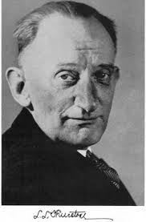
نظرية العوامل الطائفية
لويس ثيرستون
1887-1955

Slide 10
نظرية العوامل الطائفية
ترجع أصول هذه النظرية إلى العالم ( ثورنديك).
ساهم في كثير من الأبحاث وفق تلك النظرية العديد من الباحثين منهم كاري، وكيلي، ثرستون..
يعتقد أصحاب هذه النظرية أنه يمكن رد النواحي المختلفة للنشاط العقلي إلى عدد قليل من العوامل الطائفية التي تدخل في العديد من مظاهر السلوك الإنساني.
ص149

Slide 11
نظرية القدرات العقلية
مؤسس النظرية هو العالم الأمريكي لويس ثيرستون (1887- 1955).
تسمى أيضاً (نظرية مجموعة العوامل )–أو (نظرية العوامل المتعددة).
اهتمام ثيرستون منصباً في معالجة مشكلات القياس المرتبطة بالنواحي العملية التطبيقية.
اهتم بإعداد الاختبارات المستقلة وتجميعها للحصول على أفضل تقدير للكفاية العقلية.
نشر ثيرستون مع زوجته عدة دراسات على طلاب الجامعة والأطفال أيضا ونتائج الدراسات انكرت وجود العامل العام الواحد كما في نظرية "سبيرمان" !!
وجد ثيرستون أن هناك مجموعة عوامل مستقلة عن بعضها أسماها بالعوامل الطائفية أو القدرات العقلية الاولية .
ماذا يعني العامل الطائفي؟

Slide 12
طبيعة الذكاء
يرى ثيرستون أن الفرد في حالة استعداد دائم لأن يحافظ على حياته ويدافع عن ذاته .
يرى أن الذكاء حينما يعمل من خلال السلوك ويكون هدفه إشباع حاجات الفرد بأقل قدر ممكن من المخاطر الفيزيقية.
يرى ان الفعل الذكي يكون عادة مناقضاً للعجلة والاندفاعية.
يصنف السلوك إلى أربعة مستويات :
سلوك المحاولة والخطأ فعلي.
الذكاء الادراكي.
الذكاء الذهني التخيلي.
الذكاء التصوري.

Slide 13
القدرات العقلية الاولية
قدرة طلاقة الكلمات (الطلاقة اللفظية): القدرة التي تعكس محصول الانسان من مفردات اللغة التي يستخدمها في أفكاره.
مثل: اختبارات انتاج الاضداد – اختبارات تكوين الكلمات التي يطلب من المفحوص إيجاد أكبر عدد من الكلمات التي تبدأ وتنتهي بحرف معين في أقصر وقت ممكن.
القدرة اللغوية ( الفهم اللفظي ): القدرة على فهم اللغة بما في ذلك اشتقاق المعاني من الكلمات.
مثل المتشابهات، وترتيب الجمل، الفهم والقراءة ..
القدرة العددية: القدرة على الأداء العقلي الذي يتسم بالسرعة والدقة في إجراء العمليات الحسابية مثل الضرب والجمع والطرح والاستدلال الحسابي.

Slide 14
القدرات العقلية الاولية
القدرة التذكرية (الذاكرة): القدرة على تذكر مجموعة من الكلمات أو الحروف أو الأرقام أو الرموز. تعني أيضا التذكر الترابطي بين الأشياء (الاقتران الثنائي) مثلا: بين عدد وكلمة أو بين عدد وعدد، يقيسها اختبارات الاستدعاء .
القدرة المكانية (التصور المكاني): القدرة على التصور البصري للأشكال في الحيز المكاني وكذلك تدوير الأشياء عقليا. مثل اختبارات الاشكال الهندسية.
قدرة السرعة الادراكية: القدرة على التعرف على الحروف والأرقام والرموز بسرعة تمييز أوجه الشبه والاختلاف بين الأشياء، تتميز بسرعة إدراك التفاصيل المختلفة
مثل اختبارات: ادراك التشابه بين الاشكال أو تصنيف الكلمات، اختبارات الشطب (شطب حرف معين بين سلسلة الحروف مثلا)

Slide 15
القدرات العقلية الاولية
القدرة الاستقرائية: القدرة على استنتاج أو استقراء القواعد العامة من خلال الجزئيات.
مثل اختبارات سلاسل الأعداد وتصنيف الاشكال.
القدرة الاستنباطية (الاستنتاجية): القدرة على استنتاج الجزئيات من خلال العموميات.
دراسة ثيرستون على الأطفال عام (1941م):
توصل إلى عامل تشترك فيه جميع القدرات العقلية الأولية واسماه " قدرة القدرات أو الذكاء"
وهو عامل عام من الدرجة الثانية.
أعد ثيرستون وزوجته 5 بطارايات لقياس القدرات العقلية الأولية.
أعد أحمد زكي صالح بطارية باللغة العربية للمراهقين والراشدين.
يقيس الاختبار أربع قدرات عقلية أولية.

Slide 16
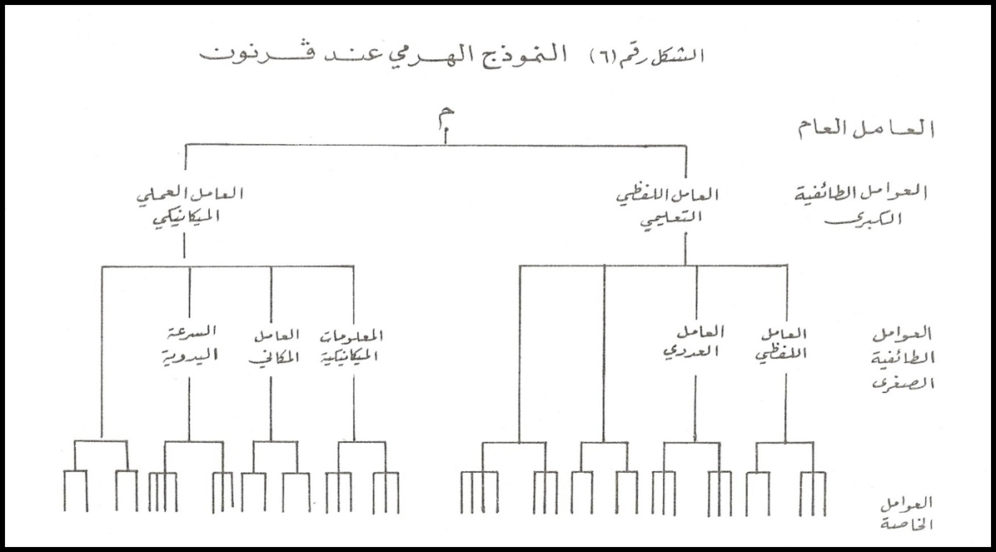
التنظيم الهرمي للعوامل العقلية
قدم فيرنون تنظيما هرمياً للعوامل العقلية التي تم اكتشافها في البحوث والدراسات المختلفة

Slide 17
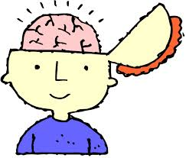
مكونات النشاط العقلي
وهكذا يتفق معظم العلماء على أن النشاط العقلي في أي اختبار يعتبر نتاجاً لأربعة مكونات، وبالتالي فإن أي اختبار عقلي يقيس أربعة أمور عند الفرد هي:
1) العامل العام: من حيث أن هذا الاختبار مشبع بدرجة ما بالعامل العام الذي يشترك في جميع أساليب النشاط.
2) العامل الطائفي: وهو العامل الذي يشترك فيه هذا الاختبار مع بعض الاختبارات الأخرى، التي تتفق معه في شكلها أو محتواها، ولكنه لا يمتد ليشمل جميع الاختبارات.
3) العامل الخاص أو النوعي: وهو ذلك الجزء الذي يتميز به الاختبار عن غيره من الاختبارات، أي لا يشترك فيه مع غيره.
4) عامل الخطأ والصدفة: وهو ما يرجع إلى شروط إجراء الاختبارات من حيث حالة المفحوص الجسمية والانفعالية.. وغير ذلك.

